Slide 1
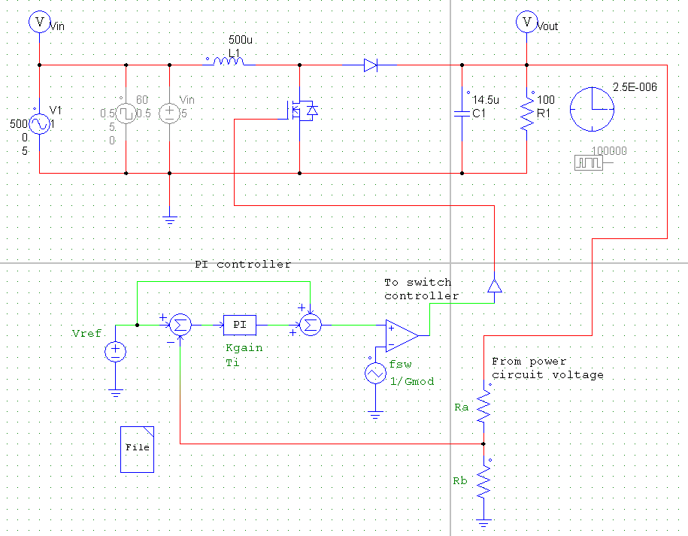
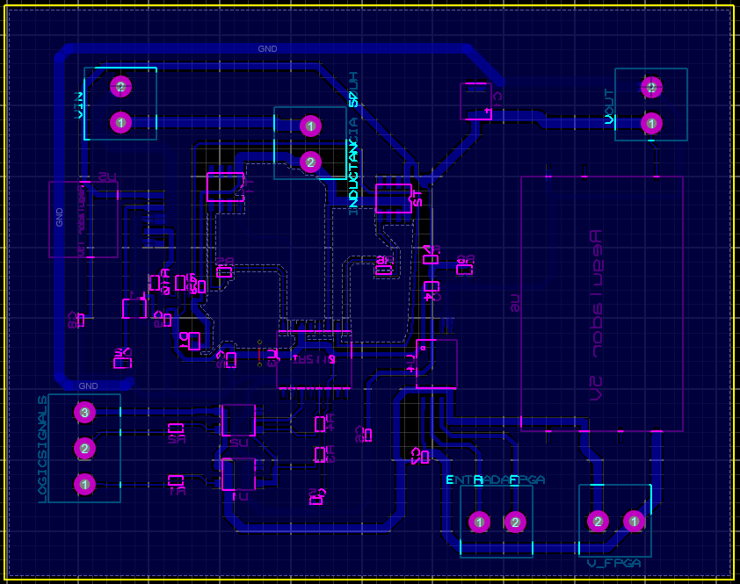
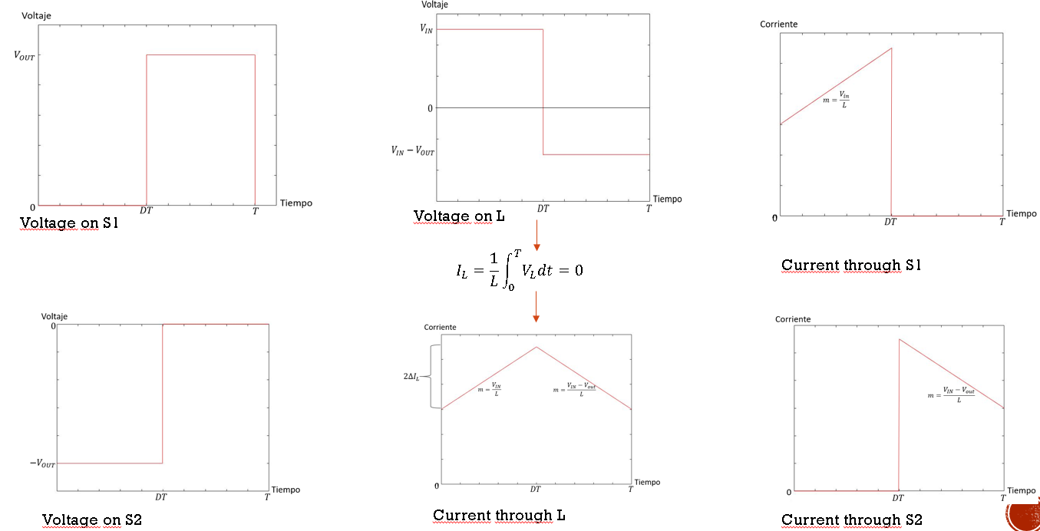
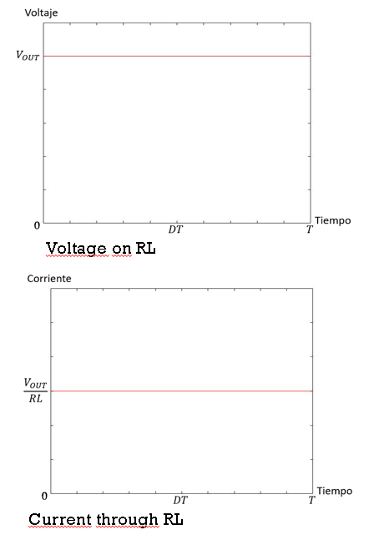
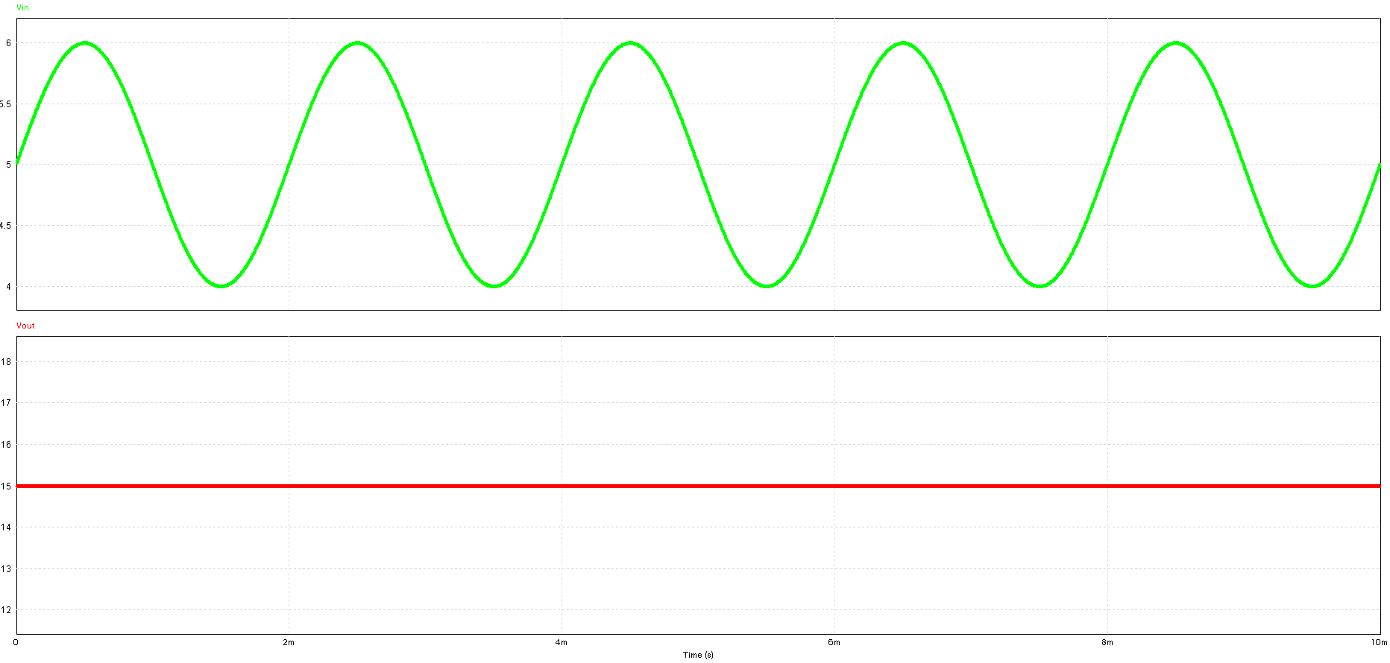
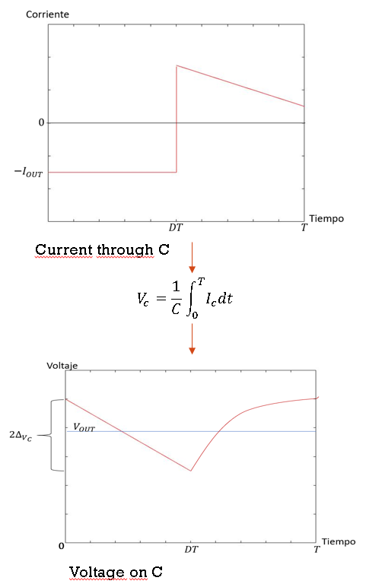

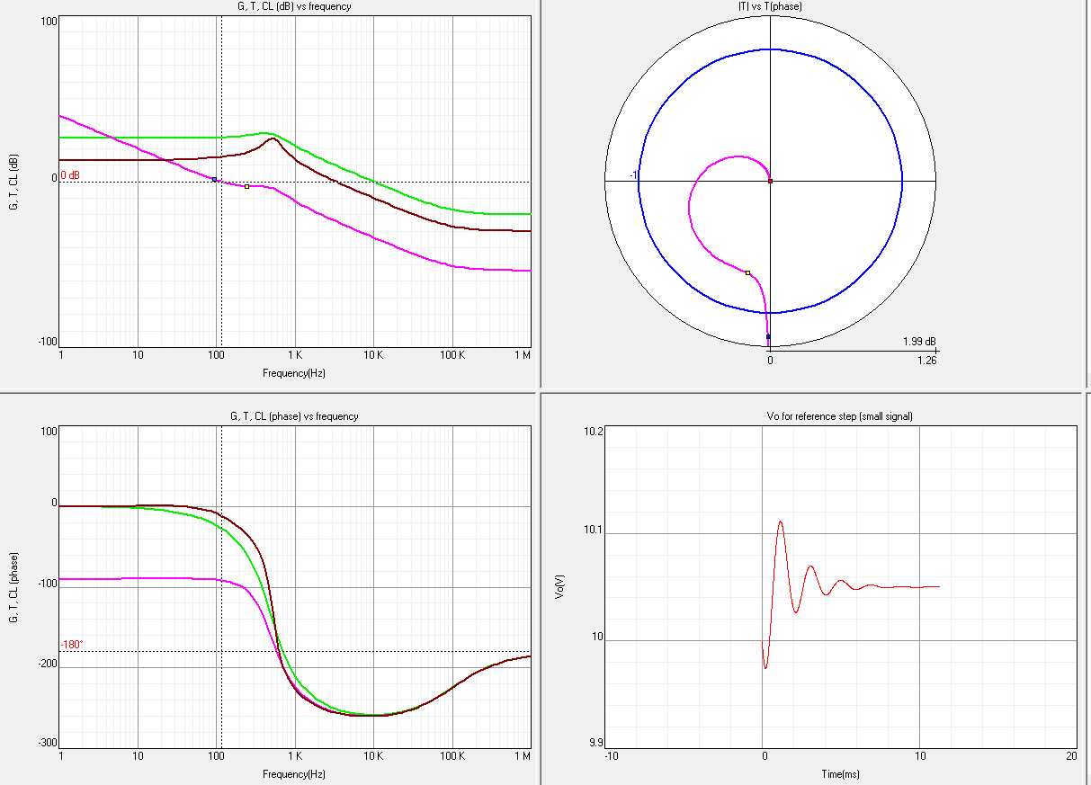
2020-I
NÚMERO:
Asignatura: Convertidores
Diseño de un Convertidor Boost
Introducción
Los convertidores DC/DC cambian (aumentando disminuyendo) la amplitud de la señal de entrada y la mantienen constante en determinado valor. Esto hace a los convertidores DC/DC
sumamente útiles en aplicaciones como los cargadores de baterías a partir de una fuente DC.
Diseñar un convertidor DC-DC tipo Boost, el cual tenga por respuesta a la salida un Voltaje contante sin importar las perturbaciones de la fuente de alimentación, esto con ayuda de un controlador PI.
Objetivo general
Resultados
Metodología y Desarrollo
Sin importar el ciclo útil , el convertidor siempre tendrá una relación Vin/Vout mayor a uno.
Teorema de balance de flujo y balance de carga para graficas de comportamiento.
Comportamiento de graficas del controlador = tipo de salida estable del convertidor.
Para tener una salida constante es necesario la implementación de un controlador.
Distribución optima de componentes en PCB.
Control y potencia aislados.
Planos a tierra contra EMI.
Conclusiones
AUTORES:
Jorge Leonardo Chaparro Sarmiento. Luis Felipe Narvaez Gomez.

